Slide 1

Network & Sys Admin
Équipe Devops - 28
Lucas Boisbourdin – Sabri Ouaked –
Youssef Zakraoui – Marie Briand

Slide 2
Sommaire
1. Contexte du projet
2. Spécifications fonctionnelles
3. Technologies utilisées
4. Organisation
5. Réalisation
6. Difficultés rencontrées
7. Bonus
8. Conclusion

Slide 3
Contexte du projet

Slide 4
CONTEXTE DU PROJET
Une entreprise souhaite renouveler son infrastructure
Elle souhaite déployer facilement et de façon automatisée ses applications
Elle souhaite améliorer la fiabilité de ses applications

Slide 5
SPÉcifications fonctionnelles

Slide 6
SPECIFICATIONS FONCTIONNELLES
Avoir un Gitlab Server
Installation des services avec Ansible pour chaque serveur
Mise en place d'intégration continue
Mise en place de déploiement continue performant
Migration automatique de la base de données
Avoir la possibilité de revenir rapidement en arrière en cas de régression

Slide 7
TEchnologies utilisées

Slide 8





TECHNOLOGIES UTILISEES

Slide 9
organisation

Slide 10
ORGANISATION
Echanges sur teams
Définition et assignation des tâches sur Trello
Calls réguliers

Slide 11
réalisation

Slide 12
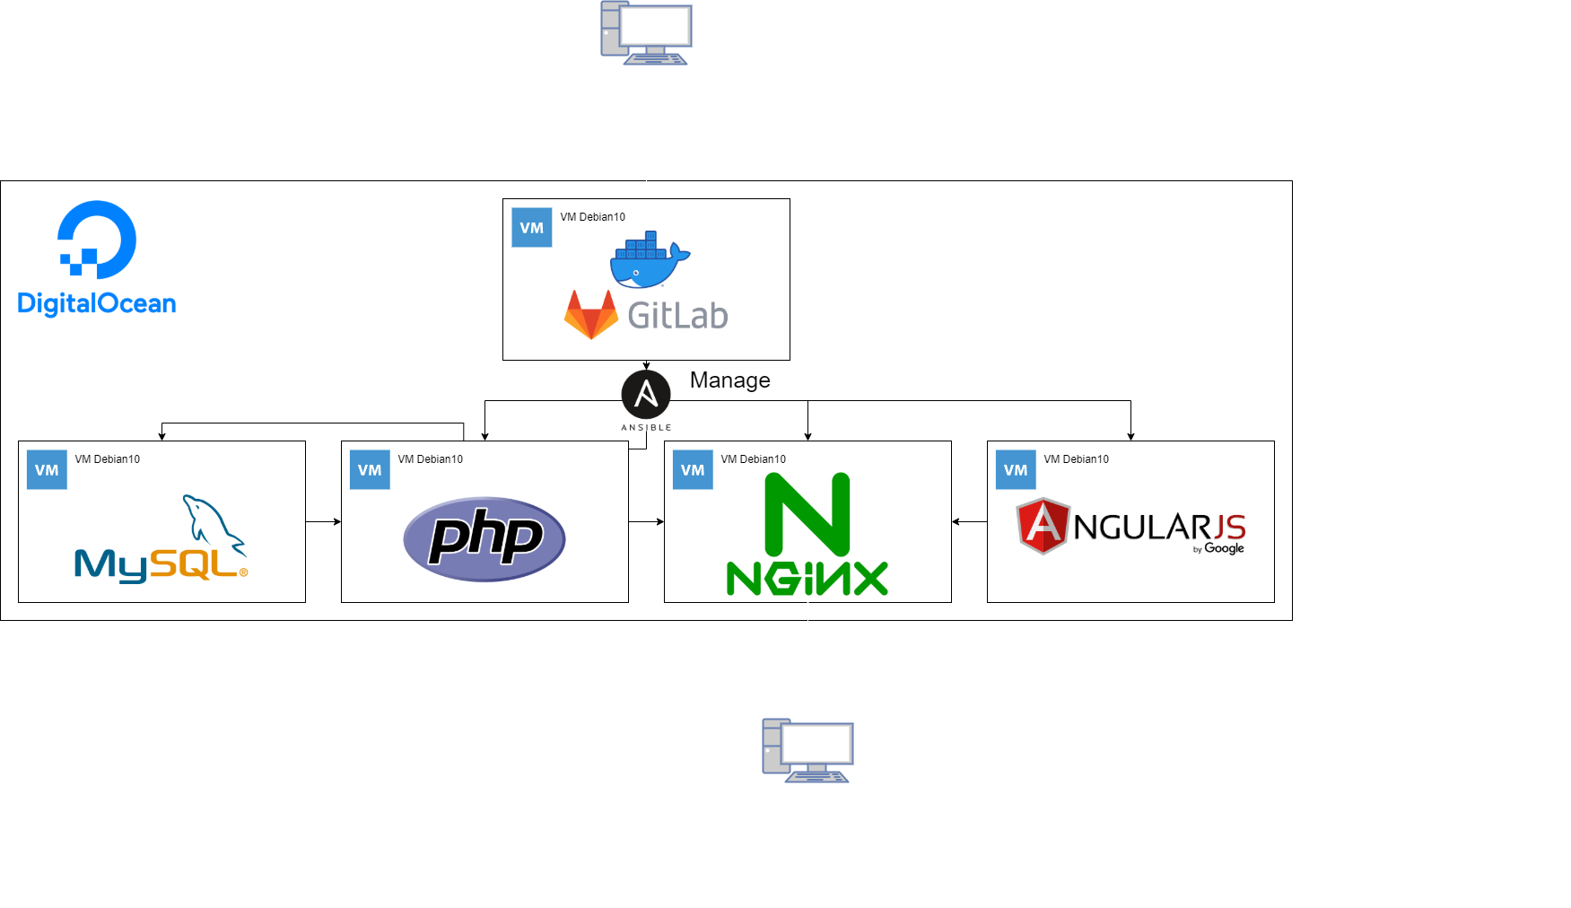
REALISATION
Création de 5 serveurs VPS :

Slide 13
GITLAB SERVER

Slide 14
GITLAB SERVER
Mise en place
Serveur VPS
Mise en place du docker / docker-compose
Installation de Gitlab server
Installation de Gitlab runner

Slide 15
GITLAB SERVER
Configuration
Créations des repositories
Configuration du mirrorring avec github Epitech
Ajout des CI (Back – Front)

Slide 16
NGINX

Slide 17
NGINX
Serveur VPS
Repository sur le Gitlab Server contenant les taches Ansible
Un Playbook contenant un role :
Nginx : pour l'installation de Nginx sur le serveur et les différentes configurations nécessaires pour exposer l'application et permettre la communication entre le front-end et le back-end.

Slide 18
Base de données

Slide 19
BASE DE DONNEES
Serveur VPS
Repository sur le Gitlab Server contenant les taches Ansible
Un Playbook contenant TODO :
L'installation d'un rôle Ansible-Galaxy pour MySQL
Installation des dépendances nécessaires à cette installation (python-PyMySQL)
Gestion du bon interpréteur Python
Lancement du rôle MySQL
Variables de connexion au vps
Variables d'un rôle MySQL pour destiné au Back

Slide 20
BACK END

Slide 21
BACK END
Serveur VPS
Repository sur le Gitlab Server contenant le projet "back-end" et les taches Ansible
Mise en place du Playbook:
Installation de php / extensions php nécessaires / composer
Ajout des droits au dossier
Installation des dépendances
Création d'un service systemd pour lancer le serveur
Lancement du service correspondant

Slide 22
FRONT END

Slide 23
FRONT END
Serveur VPS
Repository sur le Gitlab Server contenant le projet "front-end" et les taches Ansible
Un Playbook contenant :
Installation de git
Installation de node/npm
Clone du repo (s'il n'existe pas)
Pull du repo (s'il existe déjà)
Installation des dépendances
Installation du cli angular
Création d'un service systemd pour lancer le serveur
Lancement du service correspondant

Slide 24
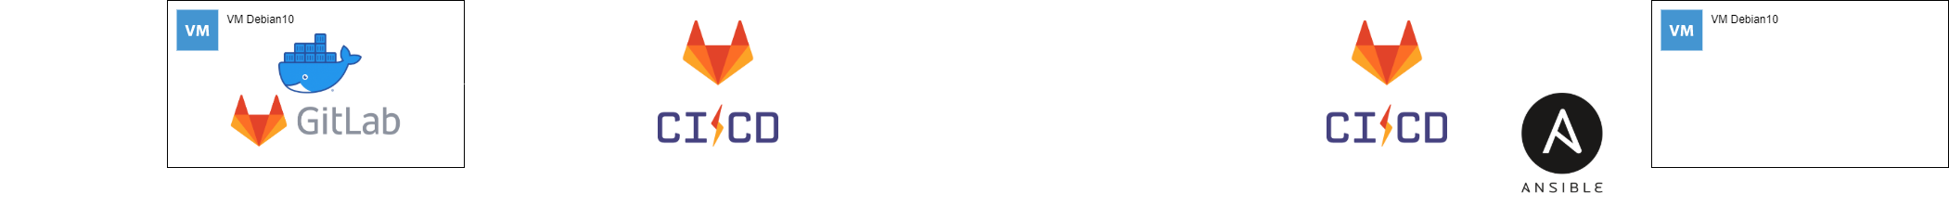
CI / CD

Slide 25
difficultés rencontrées

Slide 26
DIFFICULTES RENCONTREES
Manque de temps
Exigence du client sur la non-utilisation de Docker
Travailler sur des machines virtuelles

Slide 27
BOnus

Slide 28
BONUS#1
Création de VM avec Packer

Slide 29
CREATION DE VM AVEC PACKER
Création de 4 machines virtuelles debian lors d'un build de packer
Création d'un NAT Network
Création de règles d'accès pour chaque machine virtuelle sur le Network
Définition d'IP statiques pour chaque machine virtuelle
Changement du port de connexion en SSH

Slide 30
CREATION DE VM AVEC PACKER
Difficultés rencontrées :
Très couteux
IP Statiques
Changement de network avec Packer
Fonctionnel a 90 %

Slide 31
BONUS#2
Deploiement sur des serveurs vps

Slide 32
Merci de votre écoute

Slide 33
Demonstration

